Slide 1
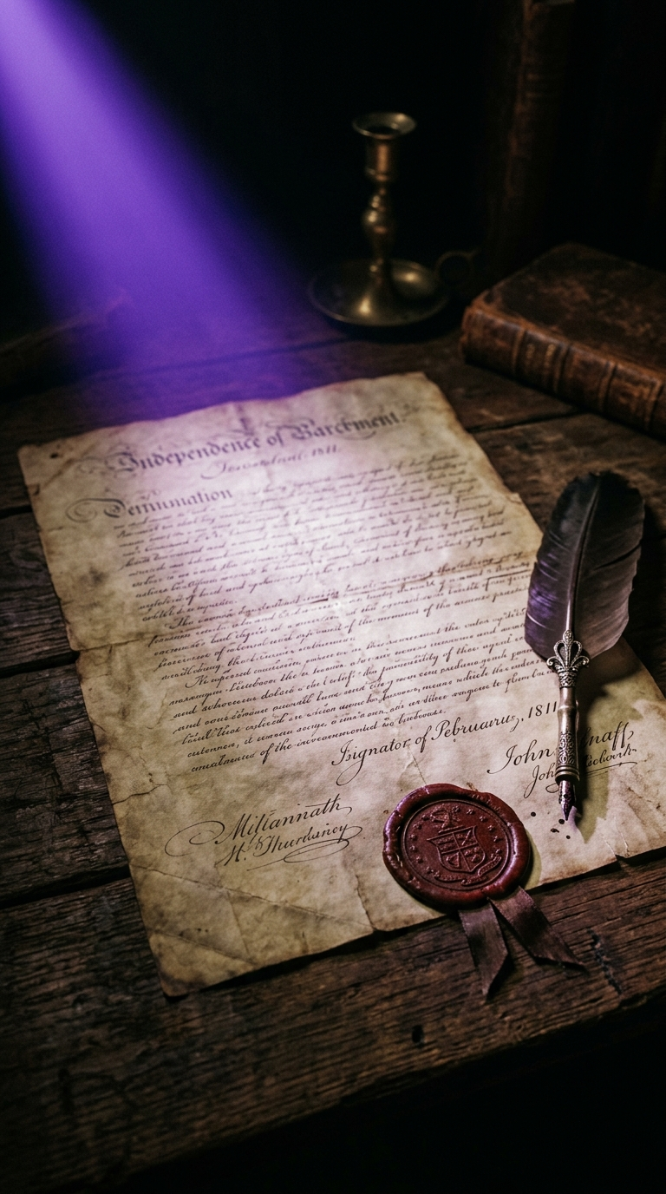
REEL
Una firma cambió la historia.

Slide 2
La tuya cambia tu día.

Slide 3

Visado en 4 horas. notaly.com.ve/solicitar.
● Notaly @notaly.ve

